Slide 1

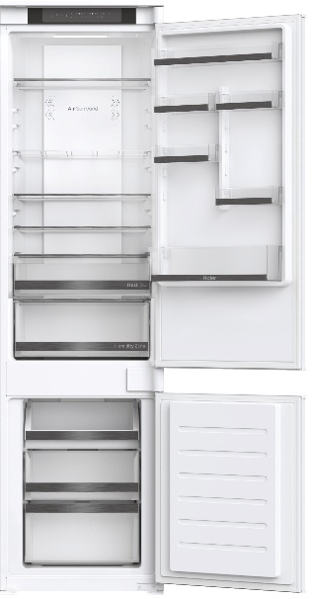
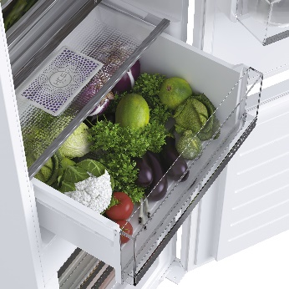
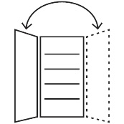


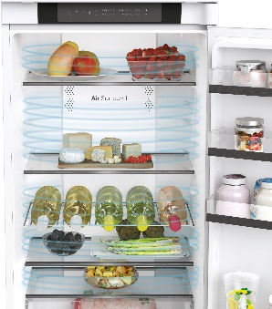
HBW5519E
Kombinovaná vestavná lednice výška 193 cm
Energetická třída E, Total No Frost, technologie AI InsideTM, reverzibilní dvířka, připojení přes Wi-Fi, Super Cooling&Freezing
Parametry odpovídají Nařízení v přenesené pravomoci: (EU) 2019/2016
Více informací o výrobku naleznete pod tímto QR kódem:
Hlavní vlastnosti (Nařízení v přenesené pravomoci: (EU) 2019/2016)
Třída energetické účinnosti E
Celkový čistý objem (l) 279
Celkový čistý objem lednice (l) 218
Celkový čistý objem mrazáku (l) 61
Spotřeba energie za den (kWh/24 hod) 0,585
Roční spotřeba energie (kWh/rok) 214
Úroveň emisí hluku šířeného vzduchem (dB(A)) 37
Emisní třída hluku šířeného vzduchem C
Klimatická třída ST
Hvězdičkové označení mrazáku ****
Doba skladování při výpadku proudu (hod) 16
Mrazicí výkon/24 hod 3
Vlastnosti
Total No Frost, Super Cooling – rychlé zchlazení v lednici, Super Freezing – rychle zmražení v mrazáku
Prázdninový režim, Eko režim
Artificial Intelligence InsideTM – Fresher Techs (Air Surround – rovnoměrné rozložení vzduchu), aplikace hOn
Připojení přes Wi-Fi – kompatibilita s aplikací hOn
Elektronické ovládání
Akustický signál otevřených dvířek
Lednice
3+1 polic, 2+4 přihrádek ve dveřích lednice
1x zásuvka na ovoce/zeleninu s HCS (Humidity Control System)
1x zásuvka Chiller Area (0 až 3°C)
Police na víno (chromovaná), Držák na vajíčka
Mrazák
3 zásuvky
Zásobník na led (manuální)
Konstrukce
Reverzibilní dvířka – výměnné panty dveří
LED osvětlení
Invertorový kompresor
LED osvětlení
Reverzibilní dvířka
194 cm
Bezdotyková technologie ovládání chladničky
Artificial Intelligence InsideTM
Kompatibilita s aplikací hOn
Logistická data
Kód 34901387
EAN 8059019031347
Barva Bílá
Rozměry výrobku V × Š × H (mm) 1935 × 540 × 545
Čistá váha výrobku (kg) 62
Rozměry balení V × Š × H (mm) 1995 × 580 × 597
Hmotnost s obalem (kg) 67

